Slide 1
Fisica
Forze, Equilibrio, Moti
Gabriel Rovesti
31/07/2023

Slide 2
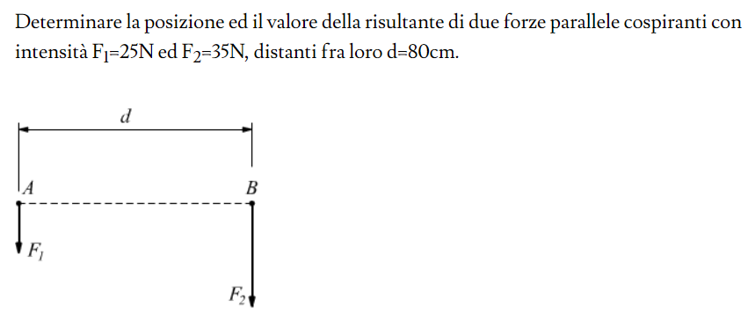
Forze e vettori: esercizi

Slide 3
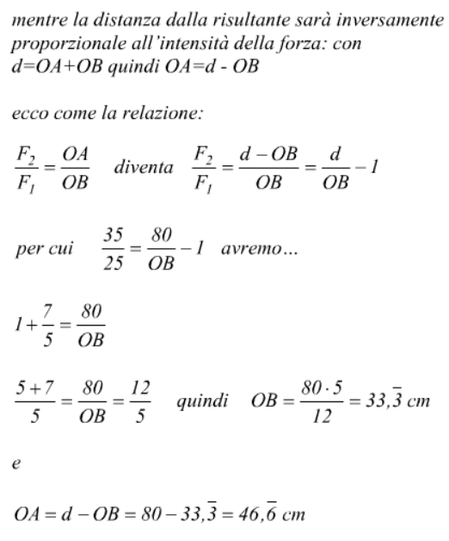
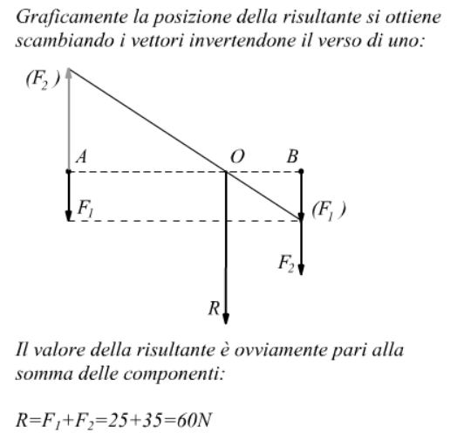
Forze e vettori: esercizi

